Slide 1
HC12082
FusionAccess
R6
V3.0
洪飞泷/wx350110
2017.11.11
新开发
Notes:
2015.7.4
调整版权和页码对齐，位于参考线8.5到8.9之间。
调整编辑框行距为单倍行距。
2015.7.9
删除此页课程版本后的“ISSUE”。
新增“产品版本”和“课程版本”的示例。
2015.8.3
调整母板主体和备注，段落格式为“允许标点溢出边界”。
2015.8.4
删除缩略语页；
重命名版式“8#空白”为“8#仅标题”。
2015.9.2
新增备注模板，备注页正上方添加页眉，显示本章标题。
2015.9.14
删除“谢谢”那页的白色“谢谢”。
2017.11.8
调整母版中标题宽度。
2017.12.8
适当拉长了备注页文本框长度，防止2013版后的PPT会自动换页。

Slide 2
华为桌面云故障处理

Slide 3
华为云桌面系统运行过程中可能会出现异常情况，如何进行故障定位和处理也是管理员需要掌握的技能。

Slide 4
学完本课程，您将能够：
了解FusionAccess故障分类
熟悉FusionAccess业务发放故障处理
熟悉FusionAccess登录连接故障处理
熟悉FusionAccess性能体验故障处理
熟悉FusionAccess外设使用故障处理
熟悉FusionAccess备份与恢复方法
掌握FsusionAccess日志收集方法

Slide 5
FusionAccess故障简介
FusionAccess业务发放故障处理
FusionAccess登录连接故障处理
FusionAccess性能体验故障处理
FusionAccess外设使用故障处理
FusionAccess备份与恢复
FusionAccess日志收集方法
求助渠道

Slide 6
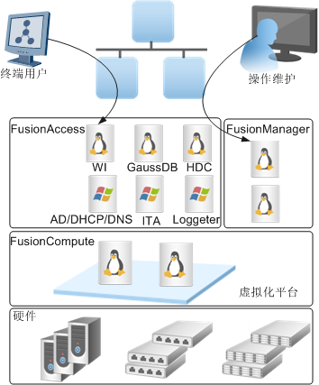
FusionAccess产品功能简介
FusionAccess是基于华为虚拟化平台的一种虚拟桌面应用。
在虚拟化平台上部署FusionAccess，使终端用户通过瘦客户端或者其他任何与网络相连的设备来访问跨平台的应用程序，以及整个客户桌面。
通过FusionAccess接入云平台，可重点解决传统PC办公模式给客户带来的如：安全、投资、办公效率等方面的诸多挑战，适合大中型企事业单位、政府其他分散/户外/移动型办公单位。
Notes:
FusionAccess是华为桌面云解决方案的桌面管理系统。桌面云解决方案将计算机的计算和存储资源（包括CPU、硬盘、内存）集中部署在云计算数据中心机房，通过虚拟化技术将物理资源转化为虚拟资源；运营商或企业根据用户的需求将虚拟资源集成为不同规格的虚拟机，向用户提供虚拟桌面服务，替代传统的PC。
FusionAccess提供图形化的Portal界面，运营商或企业的管理员通过Portal界面可快速为用户发放、维护、回收虚拟桌面，实现虚拟资源的弹性管理，提高资源利用率，降低运营成本。
FusionAccess支持多种终端接入和外设兼容，只要网络能接入，用户可在移动的状态下办公。通过安全认证、安全协议、加密技术，保证终端用户的接入安全和桌面传输安全；通过虚拟机隔离、管理系统加固、虚拟桌面分权分域管理，保证用户的信息资产安全。
针对FusionAccess的以上功能，后面章节会仔细分析其中涉及到的故障点，并详细讲解故障排除方法。

Slide 7
FusionAccess故障概览
FusionAccess故障
业务发放故障
登录连接故障
性能体验故障
外设使用故障
软件兼容故障
Notes:
根据FusionAccess的主要功能，故障相应的也可以分为几大类：
业务发放故障，包括模板制作故障、虚拟机发放故障等
登录连接故障，包括虚拟机注册故障、用户登录故障、客户端连接故障等
性能体验故障，包括视频播放、多媒体重定向故障等
外设使用故障，包括外设映射、重定向、使用故障等
软件兼容故障，包括操作系统、软件等兼容故障
本章节主要介绍FusionAccess如上类型的故障处理方法，每种类型的故障处理会按照基本原理、分析思路和故障处理案例来介绍。

Slide 8
FusionAccess故障简介
FusionAccess业务发放故障处理
FusionAccess登录连接故障处理
FusionAccess性能体验故障处理
FusionAccess外设使用故障处理
FusionAccess备份与恢复
FusionAccess日志收集方法
求助渠道

Slide 9
FusionAccess业务发放简介
虚拟机的发放是依据模板进行克隆然后修改个性化数据并关联用户而成。
虚拟机发放要点
制作模板
创建虚拟机
改名
加域
写注册表
分配权限
Notes:
虚拟机的发放是依据模板进行克隆然后修改个性化数据并关联用户而成。
在发放虚拟机前，需要先安装配置好FusionCompute和FusionAccess环境，制作要发布的虚拟机类型模板，然后才能进行发放。
虚拟机发放的要点：制作模板、创建虚拟机、改名、加域、写注册表、分配权限。虚拟机发放的流程由ITA部件负责。

Slide 10
FusionAccess业务发放故障
管理员创建和发放虚拟机过程中遇到的故障。
如创建虚拟机失败、虚拟机关联失败、虚拟机加域失败等。
此类故障的操作界面是ITA Portal，后台涉及FC/FM（创建虚拟机资源）、HDC（关联用户）、VM（改名加域）、AD（计算机和用户管理）/DNS（域名解析）/DHCP（IP地址分配）等。

Slide 11
业务发放故障处理流程
看错误提示
看告警
看日志
任务中心的错误提示
查阅在线帮助
按在线帮助步骤处理
查看系统告警
按告警帮助步骤处理
查看FusionAccess日志
搜寻日志关键字错误
根据日志提示处理
Notes:
看错误提示
根据FusionAccess任务中心的错误提示进行问题处理，通过查阅在线帮助，按照在线帮助中的指导一步一步排查问题。
看告警
在FusionAccess Portal上检查是否存在系统告警，如果有告警按照告警帮助消除告警。
看日志
大部分情况根据以上两步即可处理完成，极少数情况需要您查看FusionAccess系统日志，根据日志关键字即可轻松找出问题的错误信息。

Slide 12
业务发放问题处理示例 - 看错误提示
1. 打开任务中心，查看任务进展信息，提示：“获取创建出的虚拟机的计算机名失败，请您检查模板是否制作正确以及网络环境是否正常，并重新创建虚拟机。”

Slide 13
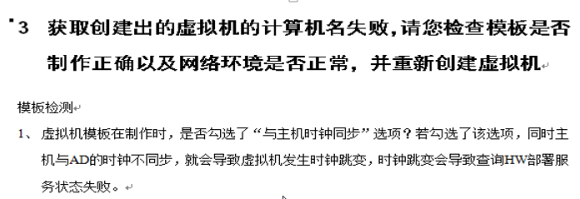
业务发放问题处理示例 - 在线帮助
2. 点击右边的帮助按钮，跳转到在线帮助页面。根据帮助页的指导，一步一步的排查失败原因。

Slide 14
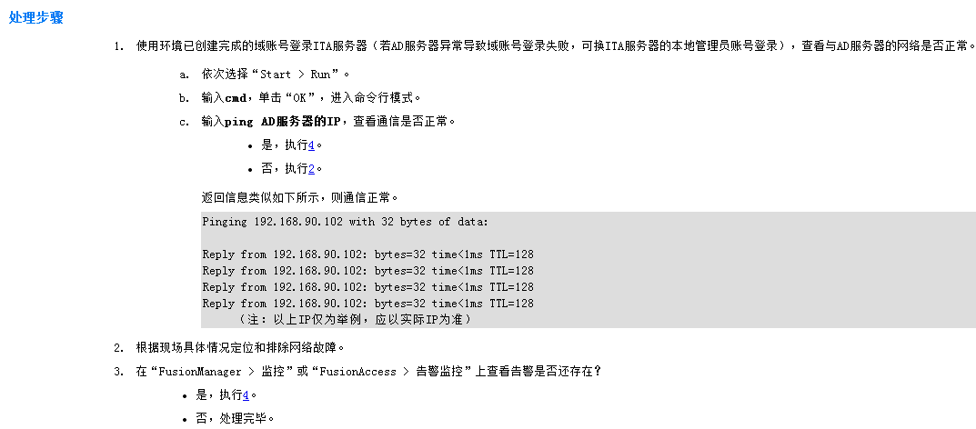
业务发放问题处理示例 - 看告警
3. 如果根据在线帮助还没能解决问题。检查FusionAccess上是否存在告警，根据告警帮助消除告警。

Slide 15
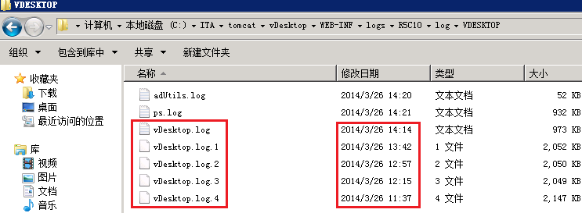
业务发放问题处理示例 - 看日志
4. 如果问题依然存在，根据任务失败的时间，打开包含任务失败时间点的FusionAcess的日志文件：
C:\ITA\tomcat\vDesktop\WEB-INF\logs\R5C10\log\VDESKTOP\vdesktop.log
在日志文件中查找关键字，进行分析处理和故障排除

Slide 16
FusionAccess故障简介
FusionAccess业务发放故障处理
FusionAccess登录连接故障处理
FusionAccess性能体验故障处理
FusionAccess外设使用故障处理
FusionAccess备份与恢复
FusionAccess日志收集方法
求助渠道

Slide 17
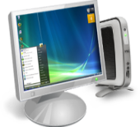
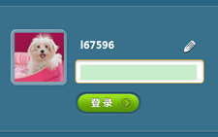
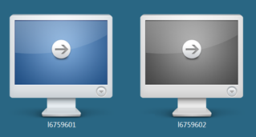


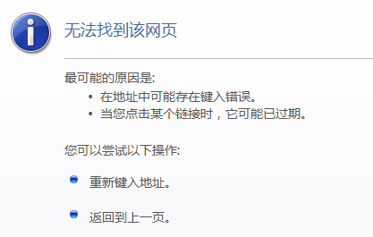
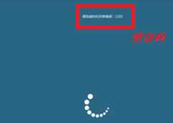
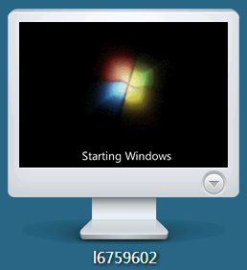
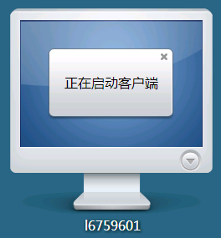
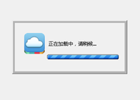
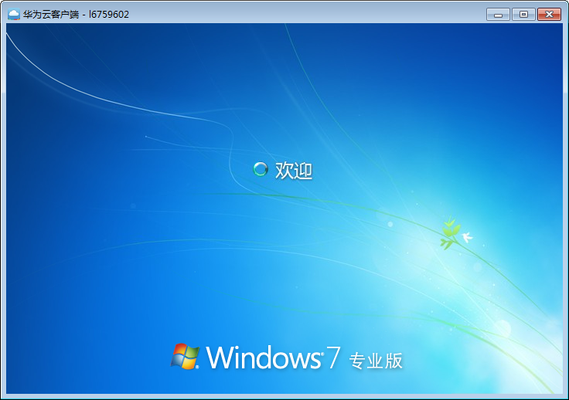
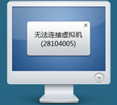

登录连接关键流程点
到AD用户鉴权
从HDC获取 桌面
DNS解析到IP
经vLB到WI
浏览器
①用户打开云服务器网址
②WI显示登录页面
③WI显示虚拟机列表
①
②
vTools管理员工具集
WI自动拨测工具
vTools管理员工具
AD检测
WI发起预连接
未上电则先上电
经HDC到VM
预连接成功
WI通过浏览器
启动客户端
客户端经AG到 VM连接成功
④开机，发起预连接
⑤WI拉起客户端
⑥建立Client到VM的连接
⑦显示用户虚拟机桌面
③
④
vDesk用户工具
连接自检工具
推荐使用IE8
不支持Chrome

Slide 18
登录连接故障处理流程
确认版本配套
检查服务状态
模块日志分析
工具自检
Notes:
确认版本配套
客户端AccessClient版本与虚拟机AccessAgent版本要匹配
浏览器要求：IE8以上或Firefox，暂不支持Chrome
工具自检
虚拟机中，“开始->所有程序->Huawei FusionAccess”，运行“连接自检工具”，选择“一键检修”，可修复大部分问题。
要查看具体问题原因，可分析MainService日志。
检查服务状态
在FA Portal的“告警管理”-“状态监控”中查看各服务的状态。
Linux服务器（HA、WI、HDC、ITA、DB、vAG、vLB、License）上敲入“startTools”命令运行工具，在界面上选择“Status”，查看本地服务状态。Local表示本机上服务状态，Peer表示双机时的对端状态。
Windows服务器（AD、DNS、DHCP）可以在开始菜单输入“services.msc”查看相应服务状态是否正常。
模块日志分析
根据问题现象，首先使用工具或查阅错误码处理指导，如果仍然无法恢复，则进行各模块日志分析。

Slide 19
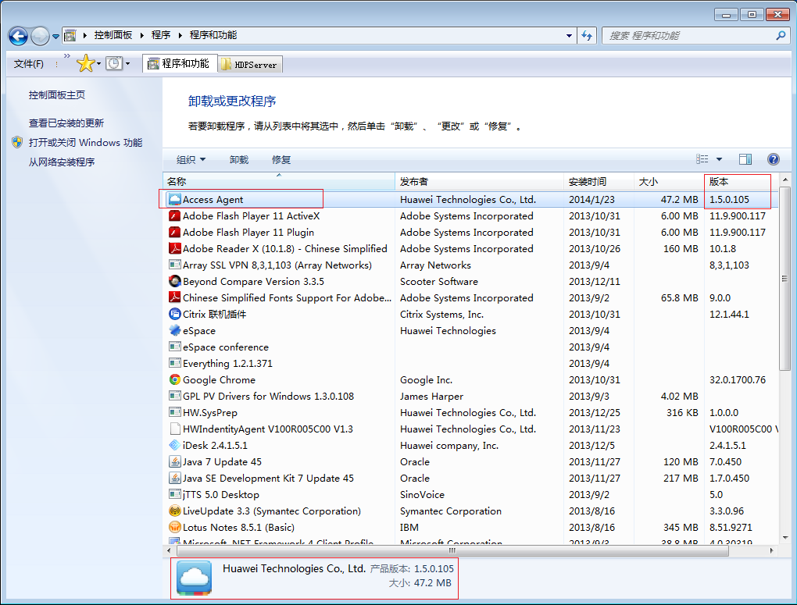
确认版本配套 - HDA版本查看方法
在“控制面板\程序\程序和功能”中查看“Access Agent”的版本即可。

Slide 20
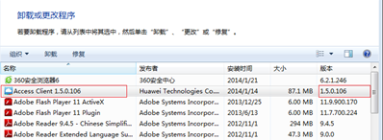
确认版本配套 - Client版本查看方法
Windows平台，在“控制面板\程序\程序和功能”中查看“Access Client”的版本即可。
Linux平台，在TC界面按 “Ctrl+Alt+A” 组合键可以弹出TC的“About窗口”，其中有TC的版本号、Build号和Patch的版本号（AccessClient以Patch的形式安装到TC上）。

Slide 21
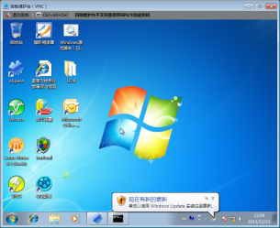
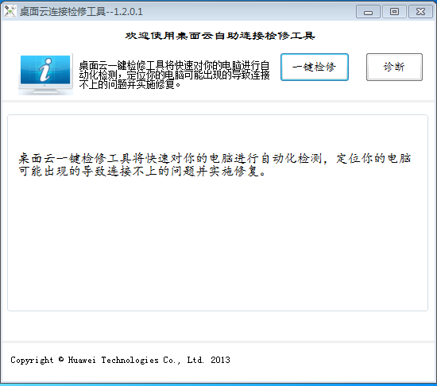
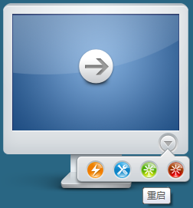

工具自检
第1招
第2招
第3招
自助维护台
桌面云连接检修工具
WEB重启/强制重启
可解决问题：
启动或重启时间长；
补丁更新；
出现蓝屏/卡死；
启动过程卡顿。
可解决问题：
桌面代理是否安装检测；
网卡是否禁用检测；
IP是否正常检测；
VM是否加域检测；
时间是否同步检测；
协议服务状态检测；
VM注册状态检测。
可解决问题：
其他未知原因但可通过系统重启解决的问题。
自助维修
Notes:
当虚拟机网卡、桌面代理服务等被意外停止时，用户无法连接到虚拟机。
用户可启动自助维护功能，系统将使用“管理通道”连接到虚拟机。
通过虚拟机内部的“桌面云连接检修工具”自动检测故障原因并修复。
未知原因同样可通过“管理通道”重启系统解决问题。

Slide 22
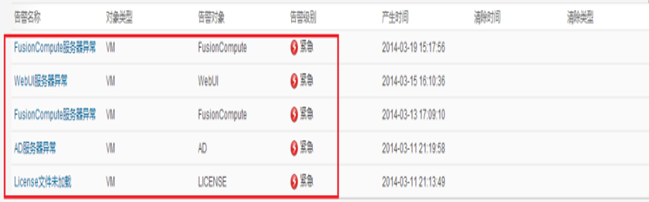
检查服务状态 - Portal上远程查看
在FusionAccess Portal的“告警管理”-“状态监控”中查看各服务的状态。
Notes:
检查WI状态是否正常
使用指定的管理员账号登录服务器，使用Shell命令查询WI的状态：
service WIService status
如果返回“WI is running.”则表明WI服务正常，否则说明WI状态异常；
如果WI状态异常，需重启HDC服务。重启命令：
service WIService restart
检查HDC状态是否正常，和WI服务类似检查
service HDCService status
service HDCService restart
检查HDC时间是否同步
使用HDC指定的管理员账号登录HDC服务器，使用date命令查看HDC的时间，检查两台HDC以及与系统时间是否一致。
如果两台HDC时间相差超过3min会导致ITA页面统计相关信息不准确。
（1）如果两个HDC时间不同步，请参考时间跳变故障处理进行恢复；
（2）如果HDC时间发生跳变，请参考时间跳变故障处理进行恢复。

Slide 23
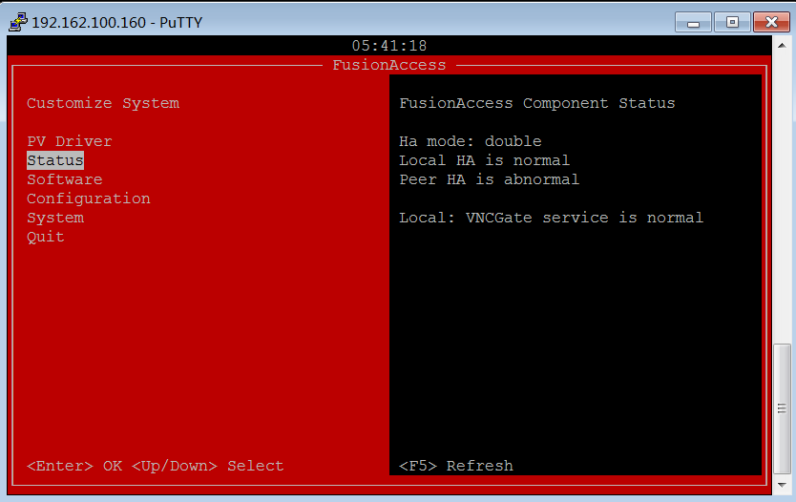
检查服务状态 - 服务器上本地查看
Linux服务器（HA、WI、HDC 、ITA 、DB、vAG、vLB、License）上敲入“startTools”命令运行工具，在界面上选择“Status”，查看本地服务状态。
Windows服务器（AD、DNS、DHCP）可以在开始菜单输入“services.msc”查看相应服务状态是否正常。
Notes:
检查数据库状态是否正常
使用数据库指定的管理员账号（例如gaussdba，root账号无此权限）登录HDC DB服务器，使用如下Shell命令查询数据库的状态：
su gaussdba
gs_ctl status
如果返回”gs_ctl: server is running”，说明数据库服务正常，否则数据库服务异常。
如果数据库服务异常，执行如下shell命令重启数据库服务：gs_ctl restart
检查License状态是否正常
使用License指定的管理员账号登录License服务器，使用如下Shell命令查询License的状态：
service LICService status
如果返回” LIC is running.”则表明License服务正常。
如果异常，则执行如下命令重启：service LICService restart

Slide 24
模块日志分析
根据问题现象，首先使用工具或查阅错误码处理指导，如果仍然无法恢复，则对应下表进行日志分析：
问题现象 | 可能原因 | 主要分析模块 | 日志文件
用户输入用户名密码后无法成功登录WI | WI后台异常或AD连接异常 | WI | /var/FusionAccess/WI/wi/logs/log/ VDESKTOP/webui.log
虚拟机图标为灰色 | 虚拟机注册失败 | HDA-MainService | C:\Program Files\Huawei\HdpServer\vdi.server.log
单击虚拟机图标一直转圈圈 | 预连接失败 | HDC HDA-MainService | /var/FusionAccess/HDC/hdc/HDC/hdc.log C:\Program Files\Huawei\HdpServer\vdi.server.log
客户端弹出错误框 | 连接过程失败 | HDP-Client | C:\HdpLog\ClientLog\client-xxx.log 或 /var/log/hdplog/clientlog/client-xxx.log
Notes:
各模块详细的日志路径请参考“产品文档”，依次展开“操作与维护 -> 管理员指南 -> 故障处理”。

Slide 25
登录连接故障案例 - 虚拟机图标显示为灰色
收集 信息
虚拟机图标为灰色（即状态为未注册）
定位 故障
虚拟机处于关机状态
虚拟机尚未准备就绪
HDA服务异常
HDC服务异常
排除 故障
使未开机的虚拟机开机，等待3分钟后重试。
在虚拟机里打开任务管理器，选择结束HDPService.exe任务，促发监控程序进行HDA自检修复。
如果是大规模的显示未注册，则在ITA Portal上检查是否有告警，有告警则先处理告警。
检查 确认
虚拟机注册正常
自助维护台登入虚拟机，并使用“连接自检工具”检查虚拟机状态。

Slide 26
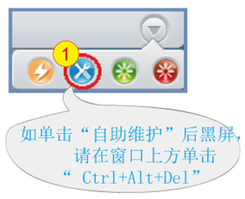
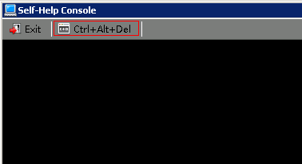
虚拟机无法连接恢复方式
方法一：
在虚拟机列表单击虚拟机图标下的 ，打开虚拟机自助维护平台，登录到虚拟机内，运行“链接检修工具”，根据提示进行问题修复。
Notes:
此方式是使用了自助维护通道

Slide 27
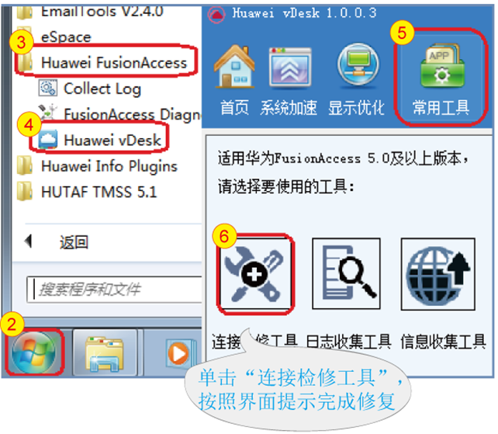
虚拟机无法连接恢复方式

Slide 28
虚拟机无法连接恢复方式
方法二：
重启 或者强制重启 Windows内部问题。
说明：“强制重启”相当于拔掉电源，再插上电源后重新开机。重启和强制重启有可能导致操作系统的文件出现丢失（与普通PC类似），不建议频繁执行。

Slide 29
FusionAccess故障简介
FusionAccess业务发放故障处理
FusionAccess登录连接故障处理
FusionAccess性能体验故障处理
FusionAccess外设使用故障处理
FusionAccess备份与恢复
FusionAccess日志收集方法
求助渠道

Slide 30
FusionAccess性能体验故障
最终用户正常连接到虚拟机，在使用虚拟机的过程中出现的运行程序变慢、声音时断时续、视频播放不流畅、键盘无法输入、拖动窗口时显示异常等故障。
此类故障主要涉及的组件是TC、网络和VM，在线播放音视频时还涉及服务端的资源，同时需要从硬件资源、软件兼容性等方面分析，另外调整策略也是一个常见的手段。

Slide 31
性能体验故障处理流程
查硬件规格
查网络状况
查系统负载
调整策略

Slide 32
确认满足硬件规格要求
多媒体娱乐类应用对硬件和网络有严格的要求，必须使用满足规格的硬件和网络才能达到相应的体验效果。
华为桌面云多媒体配置规格请参考下表：
视频规格 | 720P/6Mbps码率/30帧率 | 1080P/10Mbps码率/30帧率
VM要求 | 4U4G以上，E5-2640及以上CPU，Win 7 | 4U4G以上，E5-2640及以上CPU，Win 7
TC要求 | CT6000 WES7最优， CT5000 WES7和CT3000次之 | CT6000 WES7最优， CT5000 WES7和CT3000次之
带宽要求 | 12Mbps以上 | 15Mbps以上
Notes:
使用工具收集当前硬件配置信息：
使用“Huawei vDesk”工具可以收集当前环境下的体验类信息，包括计算机基本信息，已安装软件列表、CPU磁盘利用率、网络流量等等，有助于了解当前的硬件环境及网络环境。

Slide 33

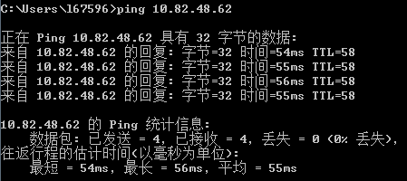
检查网络状况
播放视频过程中观察虚拟机客户端控制窗口“网络”状态灯，若多次出现黄灯(VM与TC之间的往返时延>100ms)，说明网络状况不佳。
如果网络状况不佳，可以在虚拟机中通过“ping [TC的IP地址]”命令简单排查网络丢包和时延情况。
Notes:
例如，正常情况下网络丢包率为0、时延50ms左右，如果丢包率或者时延过大，请检查网络。

Slide 34
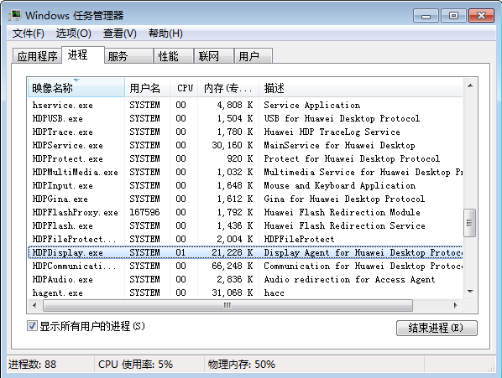
检查系统负载
检查虚拟机的负载
检查客户端的负载
Notes:
检查虚拟机的负载：
打开任务管理器，查看CPU和内存的消耗，分别按照CPU和内存排列。如果CPU和内存都很高，则按以下方式处理：
如果是“HDP***”之类的进程占用了很高的内存或CPU，则暂停操作一会（不用使劲点鼠标或按键盘），如果依然居然不下，那么重启虚拟机；
如果是其它名称的应用程序，则杀掉该进程。如果杀不掉，那么重启虚拟机。
检查客户端的负载：
如果客户端负载太高，关闭除HDPClient之外的应用。如果还是降不下来，建议重启客户端。
如果客户端是windows系统，直接用任务管理器查看CPU和内存的消耗。
如果是Linux或Arm的系统，用top,free等命令来查看。

Slide 35
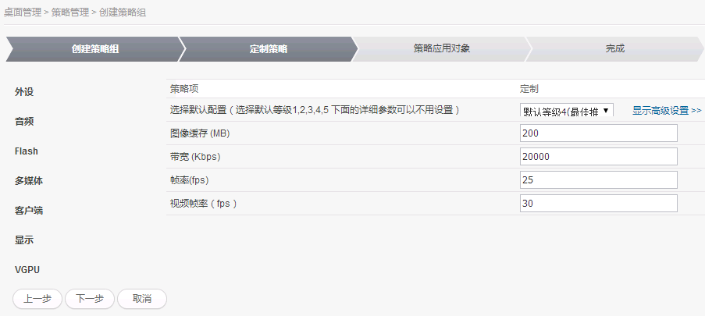
调整策略参数优化效果
在网络QoS、虚拟机配置满足桌面云高清视频要求的情况下，VM到TC的带宽不足时(最高提供10Mbps带宽)，可以通过配置FusionAccess Portal上显示策略，达到“带宽”自适应调整。

Slide 36
性能体验故障案例 - 网络视频效果不佳
收集 信息
网络视频效果不佳
定位 故障
TC硬件规格不够
网络延迟大
系统负载大
策略配置问题
排除 故障
检查TC硬件规格，替换其他型号TC
重启TC，重启VM
更改配置策略
检查 确认
网络视频效果正常
排查网络问题

Slide 37
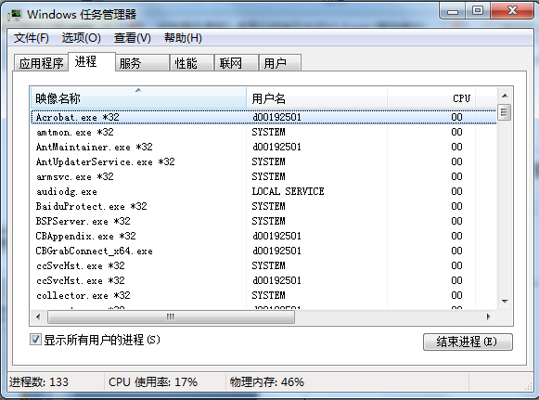
虚拟机卡顿问题
方法一：
1、在用户桌面中，打开任务管理器。
2、查看CPU/内存较高的进程。
3、保存用户文档。
4、关闭CPU/内存较高的进程。

Slide 38
虚拟机卡顿问题
方法二：
1、保存用户文档。
2、在开始菜单中选择重新启动，也可以在WI界面选择重启。
3、重启过程中，VM屏幕右下角出现屏幕变蓝色时，VM重启完成。
4、重新进入登录界面，输入用户域账号和密码。
5、进入VM列表界面，单击VM，进入VM桌面。

Slide 39
FusionAccess故障简介
FusionAccess业务发放故障处理
FusionAccess登录连接故障处理
FusionAccess性能体验故障处理
FusionAccess外设使用故障处理
FusionAccess备份与恢复
FusionAccess日志收集方法
求助渠道

Slide 40
FusionAccess外设使用故障
最终用户在使用云接入协议的过程中，出现外设无法使用或外设使用异常等问题。
此类故障主要涉及的组件是外设硬件、TC、VM，驱动和外设重定向策略。

Slide 41
外设使用故障处理流程
快速 界定
切换重定向方式
更换驱动
日志分析
插拔 重试

Slide 42
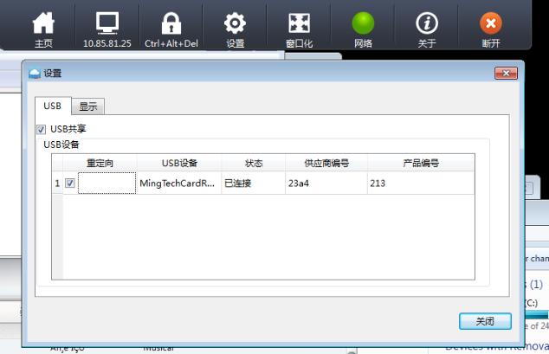
快速界定
查看浮动窗口设置栏是否有设备。
VM设备管理器中，查看设备状态。
Notes:
查看浮动窗口设置栏是否有设备，来判断是TC侧问题还是VM侧问题。若设置栏中没有设备，就是TC侧出了问题（策略配置有问题或者TC无法识别该设备）。
在VM中安装好设备驱动，在VM设备管理器中，查看是否有插入的设备，然后双击设备，打开设备属性，观察设备状态，若是设备运转正常，则USB重定向正常，否则，USB重定向失败。

Slide 43
插拔重试
经过快速界定步骤后，可以重新尝试一次。
换一个USB口重新拔插。
重启TC，登陆VM，看设备是否能用。
重启VM，登陆VM，看设备是否能用。

Slide 44
切换重定向方式
根据不同的外设，切换使用不同的重定向方式：
USB端重定向（驱动安装在VM侧，推荐使用）。
设备重定向（驱动安装在TC/VM侧）。
串口重定向。

Slide 45
更换驱动
切换重定向方式后，重新在TC端或VM端安装配套驱动。
驱动本身问题可能导致不兼容，请下载配套驱动或者最新驱动安装后重试。
检查外设驱动是否已安装并已生效。安装驱动并重启虚拟机，确保驱动生效。
在VM的设备管理上查看设备状态是否正确，比如：有无感叹号、问号等。如果状态不对，请检查安装的驱动版本是否正确，或者驱动是否安装成功。

Slide 46
日志分析
根据状态栏是否能看到设备决定分析VM还是TC日志，有设备则先看VM，没有设备则先看TC。
Windows TC客户端日志：
C:\HDPLOG
Linux TC客户端日志：
TCM收集，请参考TCM配套指导书
VM日志：
开始菜单->所有程序->Huawei FusionAccess->Collect Log
Notes:
在设置栏中观察是否有插入的USB设备。
若有，则可检查VM中HDPUSB驱动日志，查看是否有设备的插入消息。
有设备插入后，检查后面是否有该设备的Device started的日志打印，若有，证明设备已就绪，若无，证明设备驱动未加载好，需要重新安装驱动。
无设备插入消息，则检查VM PNP管理器（设备管理器）是否卡死。
若状态栏没有设备，则需检查TC是否识别到了该设备，用来判断该设备和TC是否存在兼容性问题。
Linux TC客户端日志，查找begin to share device ***日志
Windows TC客户端日志，可以检查Begin Share Device: vid=400, pid=c35a类似日志是否打印，vid、pid是否对应的是所插入的设备。
若没有上述日志，可能是HDPClient无法识别此设备，需要重启TC，换个TC尝试（Linux换Windows，或者Windows换Linux）。

Slide 47
外设使用故障案例
收集信息
某型号手写板在桌面云中无法使用
定位故障
设备自身问题
重定向策略问题
驱动问题
排除故障
在物理机上测试使用
自定义ID策略，更换重定向方式
检查确认
手写板正常使用
查询设备CLASS值
Notes:
设备在物理机可用，证明设备自身没有问题。
检查USB设置栏，发现设置栏中没有手写板设备，此时，需要检查策略是否正确。
在PC上插入手写板设备，观察设备的CLASS值，可参考：
如何查看USB设备基本信息
http://support.huawei.com/ecommunity/bbs/10182359.html?p=1#p0
查出CLASS值为03，属于HID键鼠类设备。
USB重定向规格中，HID键鼠类设备属于不被处理的类型。所以，默认策略。
手写板未被重定向到VM中，导致手写板无法正常使用。
所以需要配置自定义ID策略，强制使此设备走USB重定向方式，映射到VM中。设备的ID信息可以在第三步查到。

Slide 48
FusionAccess故障简介
FusionAccess业务发放故障处理
FusionAccess登录连接故障处理
FusionAccess性能体验故障处理
FusionAccess外设使用故障处理
FusionAccess备份与恢复
FusionAccess日志收集方法
求助渠道

Slide 49
FusionAccess恢复数据通用流程
检查已备份文件
在对FusionAccess进行重大操作（如升级、重大数据调整等）后，系统有可能出现异常或未达到预期结果。此时，需要对其进行回退，回退过程中需要进行数据恢复操作。
数据恢复前需要到备份服务器选取对应组件的备份文件，其中备份文件的选取原则为：先查看相应组件故障告警的时间，选取故障时间之前最接近的备份文件进行恢复。
登录组件服务器
卸载组件软件
重新安装组件软件
使用备份文件恢复
验证
Notes:
具体的恢复数据操作步骤，请参考配套的实验手册。以恢复WI的数据为例：
卸载WI
以root用户登录WI服务器。输入startTools，弹出“FusionAccess”界面。
进入“Software”目录，执行“WI”，根据界面提示选择“Uninstall WI”，当出现“WI uninstalled successfully.”提示时说明卸载成功。
重新安装WI
进入“Software”目录，执行“WI”，根据界面提示操作，当出现“WI installed successfully.”提示时说明安装成功。
恢复业务
使用WinSCP工具，以gandalf用户登录WI服务器，将第三方备份服务器上的备份文件“WI_WI服务器的IP地址.tar.gz”拷贝到WI服务器的“/home/FussionAccess”目录下。

Slide 50
FusionAccess恢复数据通用流程
检查已备份文件
在对FusionAccess进行重大操作（如升级、重大数据调整等）后，系统有可能出现异常或未达到预期结果。此时，需要对其进行回退，回退过程中需要进行数据恢复操作。
数据恢复到备份服务器选取对应组件的备份文件，其中备份文件的选取原则为：先查看相应组件故障告警的时间，选取故障时间之前最接近的备份文件进行恢复。
登录组件服务器
卸载组件软件
重新安装组件软件
使用备份文件恢复
验证
Notes:
以root用户登录WI服务器，执行如下命令移动备份文件到“/opt”目录下：
mv /home/FussionAccess/WI备份文件名 /opt/
例如：mv /home/FussionAccess/WI_192.168.147.16.tar.gz /opt/
执行如下命令覆盖新安装的WI配置文件：
sh /opt/WI/script/recovery.sh -r WI备份文件名
例如：sh /opt/WI/script/recovery.sh -r /opt/WI_192.168.147.16.tar.gz
执行如下命令重启HA服务： service ha restart
执行如下命令重启WIService服务： service WIService restart
验证方法
WI数据恢复的业务检测：
登录“FusionAccess”系统。
检查WI告警是否消除。
如已经消除，说明WI数据已经恢复成功。

Slide 51
FusionAccess故障简介
FusionAccess业务发放故障处理
FusionAccess登录连接故障处理
FusionAccess性能体验故障处理
FusionAccess外设使用故障处理
FusionAccess备份与恢复
FusionAccess日志收集方法
求助渠道

Slide 52
FusionAccess 日志收集方式
FusionAccess的组件类型有四种，对应的日志收集方式也有四种：
组件类型 | 组件名称 | 收集方法 | 辅助工具
Windows基础架构虚拟机 | AD/DNS/DHCP/ AntiVirus/Patch | 不使用工具，登录系统后到相应目录直接提取。 | -
Linux基础架构虚拟机 | ITA/HDC/WI/License/GaussDB/vAG/vLB/ InstallTools/ Backup Server | 管理员远程通过WinSCP获取日志。 不使用工具，登录系统后到相应目录直接提取。 | WinSCP
用户虚拟机 | User VM/GPU Render Server | 用户在虚拟机中执行LogAgent打包日志，然后通过邮件发送到维护人员。 不使用工具，登录系统后到相应目录直接提取。 | LogAgent
用户终端 | TC/SC | 管理员在TCM上使用“日志提取”功能远程获取日志。 不使用工具，登录系统后到相应目录直接提取。 | TCM

Slide 53
使用FusionCare收集系统日志信息
FusionCare是为技术支持工程师和维护工程师提供的一套健康检查和日志收集工具。
健康检查：FusionCare能够检查所有节点以及FusionAccess基础架构虚拟机的健康状态，并生成健康检查报告。方便技术支持工程师和维护工程师快速了解系统的健康状况。
日志收集：FusionCare能够收集FusionSphere所有节点以及FusionAccess基础架构虚拟机的日志并打包。方便技术支持工程师和维护工程师以及研发定位问题。

Slide 54
收集Linux基础架构虚拟机日志
打开WinSCP工具，并使用gandalf帐号登录Linux基础架构虚拟机。 说明： WinSCP工具可从http://winscp.net下载。
进入“/var/FusionAccess”日志目录。
根据需要选择相应的一个或多个日志文件或文件夹，单击右键，选择“复制”。
设置复制的本地目录，单击“粘贴”。
使用文本编辑器查看日志。

Slide 55
收集用户虚拟机日志(1/3)
一键式收集用户虚拟机日志有两种方法：
通过脚本收集日志。
通过工具收集日志。
以上两种方式收集的日志完全一样，并存放在“C:\HdpLog-[计算机名].zip”。

Slide 56
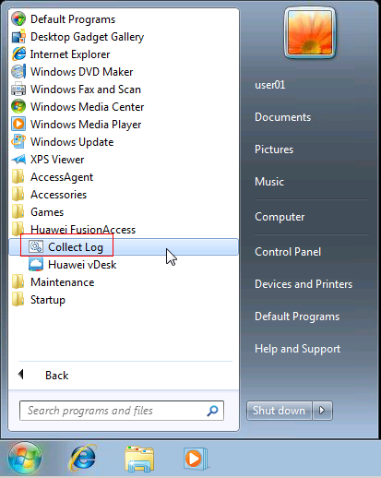
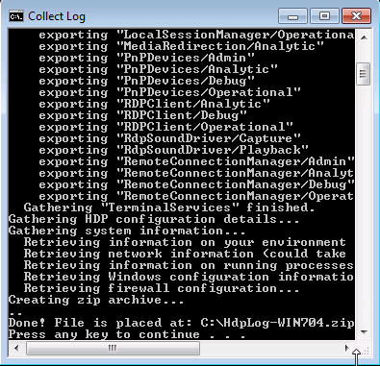
收集用户虚拟机日志(2/3)
通过脚本收集日志：
在“开始 > 所有程序 > Huawei FusionAccess”中，单击“Collect Log”。

Slide 57
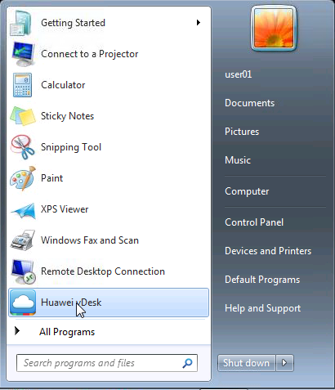
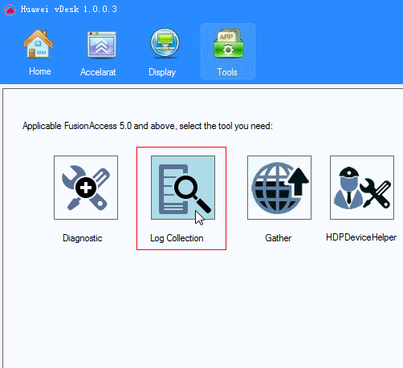
收集用户虚拟机日志(3/3)
通过工具收集日志：
用户虚拟机上，单击“开始 > 所有程序 > Huawei FusionAccess > Huawei vDesk”。

Slide 58
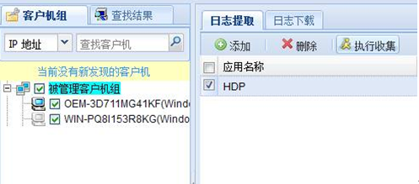
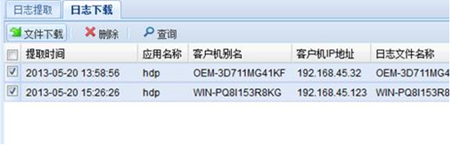
收集用户终端日志
若用户使用PC机作为软终端登录虚拟机，则无法通过TCM远程提取日志。此时，请直接到PC机的日志目录（C:\Hdp Log）下手工获取日志。
以管理员帐号登录TCM服务器。
打开TCM管理程序，选择“日志提取”页签。
勾选名称为“HDP”的应用，选择需收集日志的客户机，单击“执行收集”，如图所示。

Slide 59
出现虚拟桌面连接故障时，可以采用的排错方式有：（ ）
使用自助维护台
使用桌面云连接检修工具
重启桌面
观察虚拟机客户端控制窗口“网络”状态灯
HUAWEI vDESK工具可以用于收集（ ）日志。
ITA
用户虚拟机
WI
基础架构虚拟机
Notes:
参考答案：
1. ABCD
2. B

Slide 60
本章详细介绍了FusionAccess故障分类，并按照基本原理、资源创建流程，故障点分析和故障处理案例，分别讲解各类故障的通用处理方法。
FusionAccess涉及的故障千差万别，但掌握了本章介绍的故障点分析和处理思路，并结合自身经验、查找华为文档和support网站，故障的排除就水到渠成。

